Slide 1
전산유체해석실습 Report#6_1,2
2021010524 서영욱

Slide 2
report#6_1(karman vortex)
본 해석에서는 원형 실린더 주위의 비정상(incompressible unsteady) 층류 유동에서 시간에 따라 주기적으로 발생하는 카르만 볼텍스를 관찰할 것이다.
격자는 교수님이 주신 cyl.su2 격자를 사용하였으며 cfg파일은 su2 튜토리얼에 있는 unsteady_incomp_cylinder.cfg 파일을 사용하였다.

Slide 3
해석 결과(karman vortex)
해석 녹화영상의 용량 초과로 인해 github에 제출

Slide 4
report#6_2(rae104)
본 해석에서는 rae104 airfoil이 주기적인 피칭 운동을 수행할 때의 비정상 공력특성을 분석하고자 한다.
rae104 airfoil와 지난 시간 해석했던 rae2822 airfoil 모두 같은 영국의 RAE에서 개발하였지만 rae 104의 경우 저속층류, 대칭형 에어포일로 실속, 박리, 비정상 거동, 와류 모사에 적합하단 특징이 있다.

Slide 5
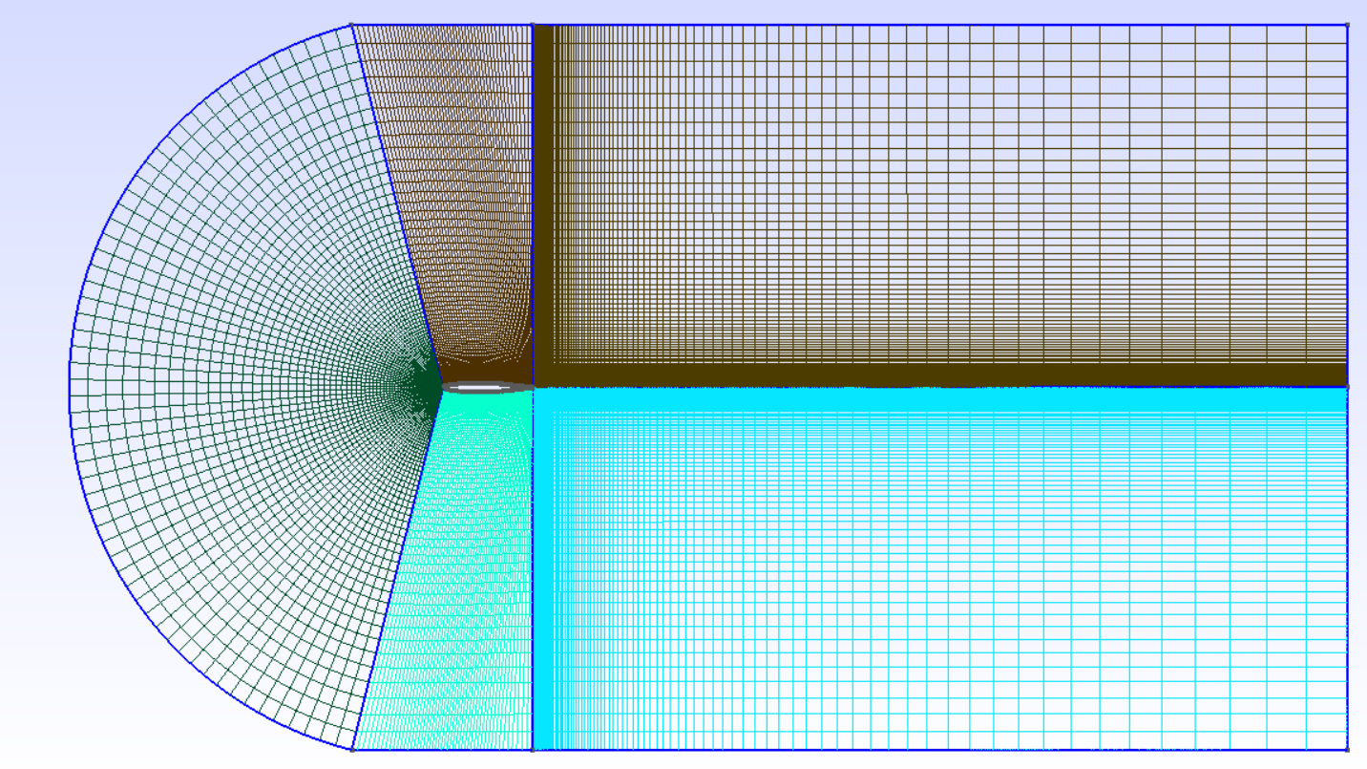
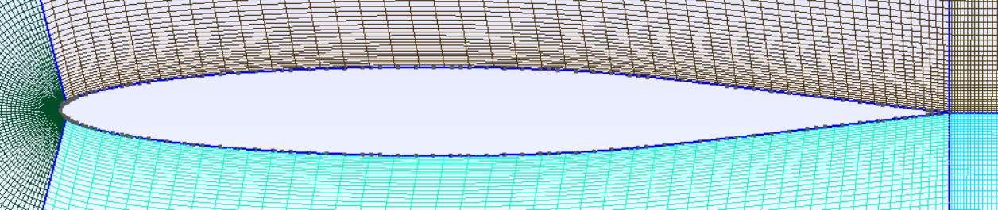
해석 과정
Rae104 airfoil의 dat데이터를 파이썬을 사용하여 geo파일로 만든뒤 이를 gmsh를 통해 다음과 같이 격자를 생성하였다.

Slide 6
해석 결과(rae104 airfoil)
해석 녹화영상의 용량 초과로 인해 github에 제출

Slide 7
해석 결과(rae104 airfoil)
RAE104 에어포일의 주기적 피칭 해석 결과, pressure 및 후류는 피칭 변화에 따라 박리 위치가 전진 및 후퇴하고, 후류 와류가 주기적으로 방출됨을 보여준다.

Slide 8
감사합니다.

